Slide 1
Web scraping simple y avanzado
Jose Vicente Yago Martinez

Slide 2
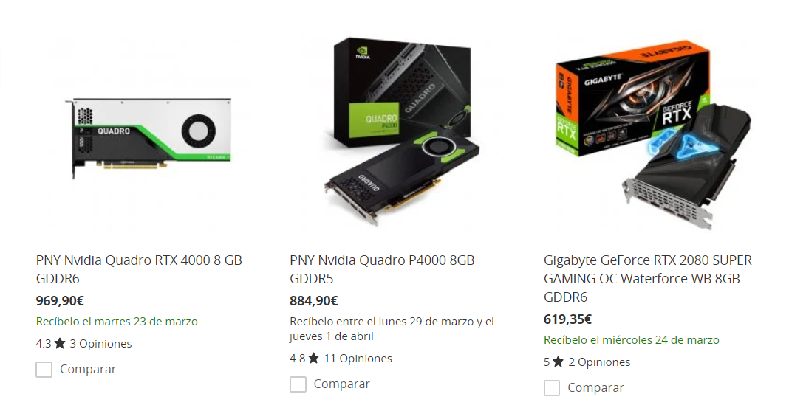



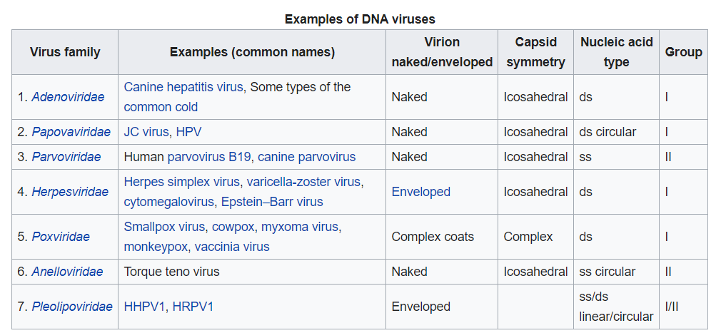
¿Que es el web scraping?
CSV
JSON
SCRAPING + PARSING

Slide 3
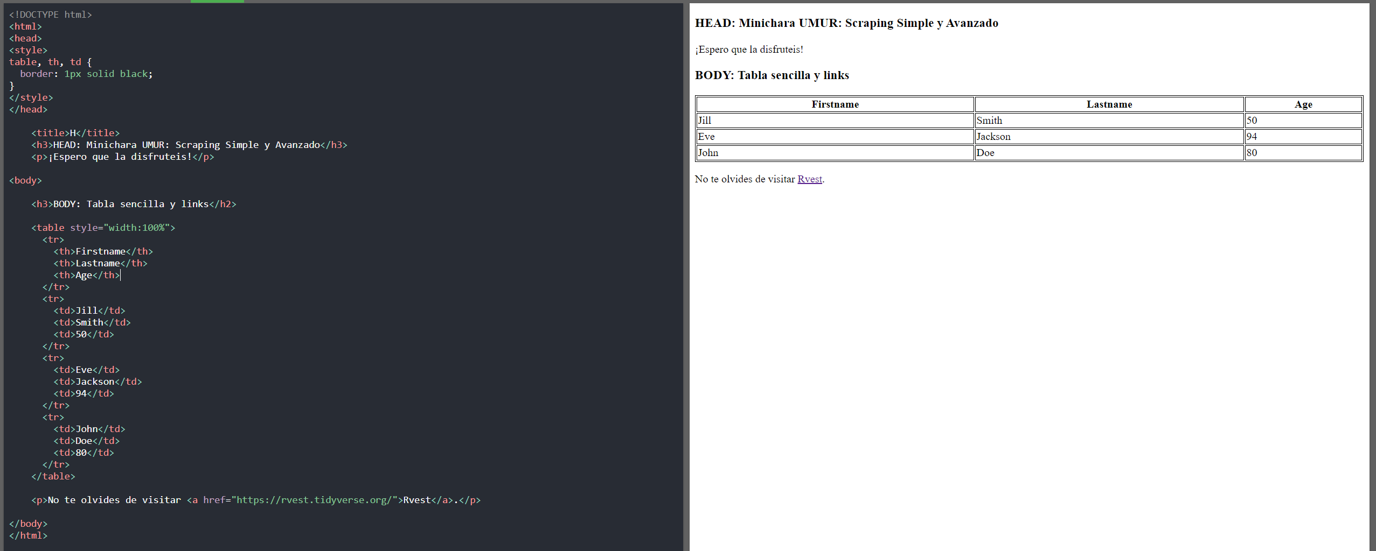
Componentes de una web

Slide 4
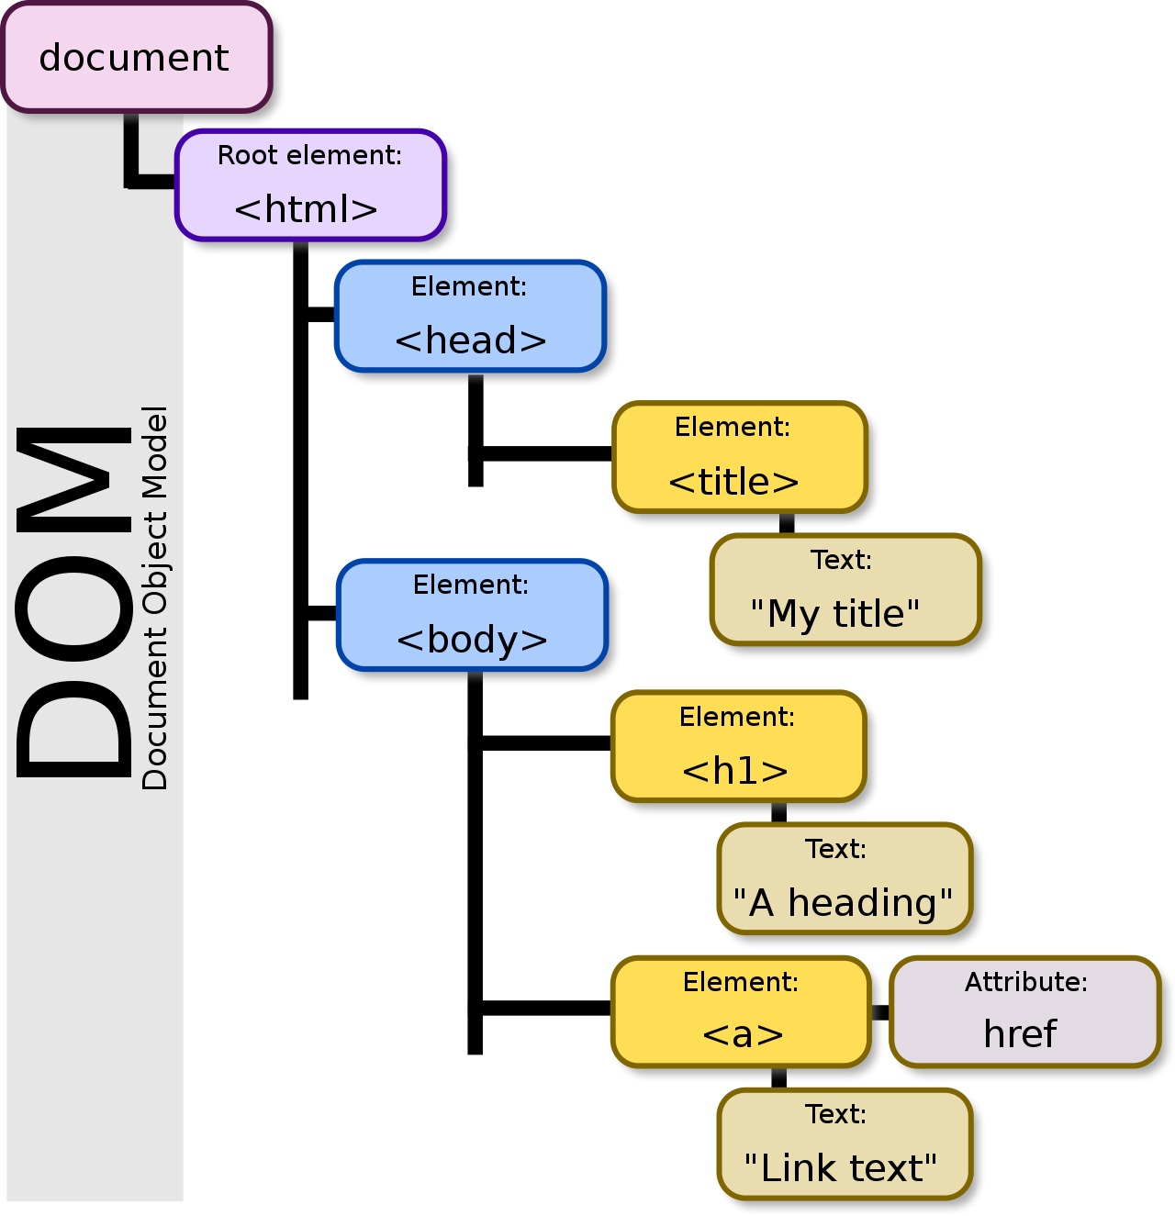
Componentes de una web

Slide 5


Paquetes relevantes en R
WEBS ESTÁTICAS
80% DE LOS CASOS
FACIL INSTALACIÓN Y USO
WEBS COMPLEJAS CON CONTENIDO DINÁMICO
20% DE LOS CASOS
LA INSTALACIÓN SE PUEDE COMPLICAR

Slide 6
Scraping simple

Slide 7
Scraping avanzado

